Slide 1
Дорожные знаки

Slide 8
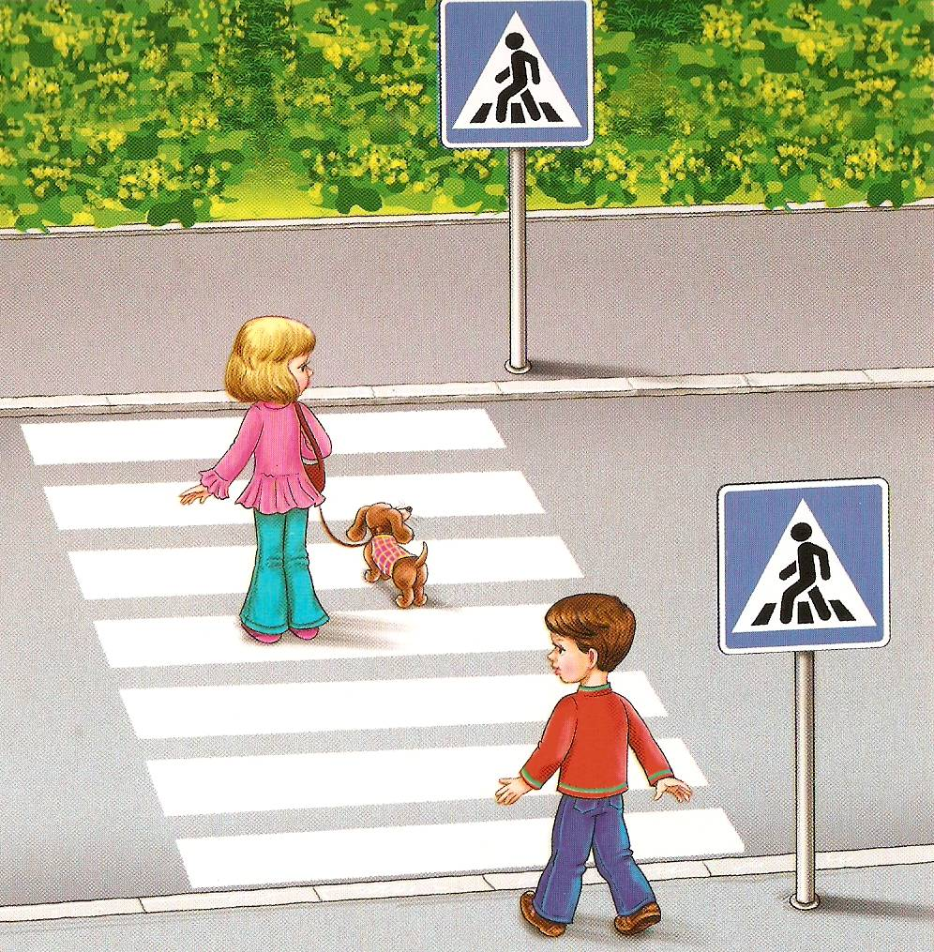

Slide 11
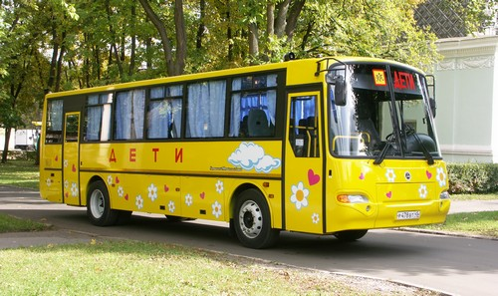

Slide 14
